Slide 1

프로젝트 계획서 PPT

Slide 2

목차
1.팀원소개 개발 동기 및 필요성
2.시스템 구성 및 동작
3.개발환경
4. 사전조사 및 기술 탐구
5.일정 계획

Slide 3


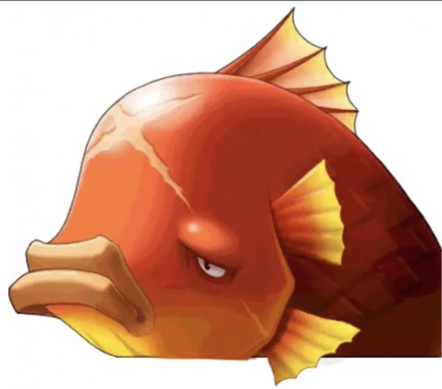
팀원소개
역활분담
조성훈
신승완
이문규
기획 & 모션 & 오브젝트 & 카메라
배경 & 맵& 디비
UI & 주기능 메인함수 &
발표자료
역활은 추후에 다시 변경되거나 추가 될 수 있습니다

Slide 4
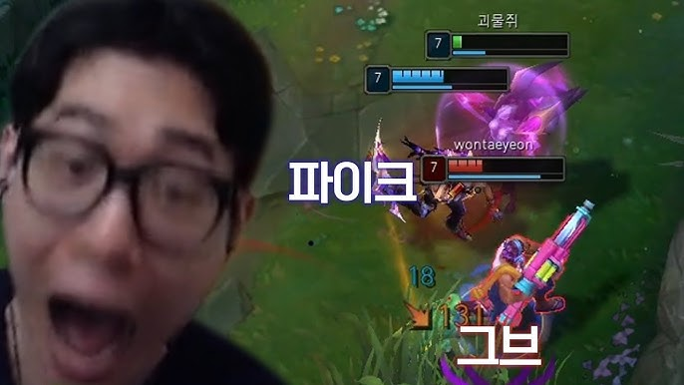
개발 동기
STEP 1 경쟁전이 있는 게임의 패작에 대한 극대노
STEP 3 안에 들어갈 내을 입력하세요

Slide 5
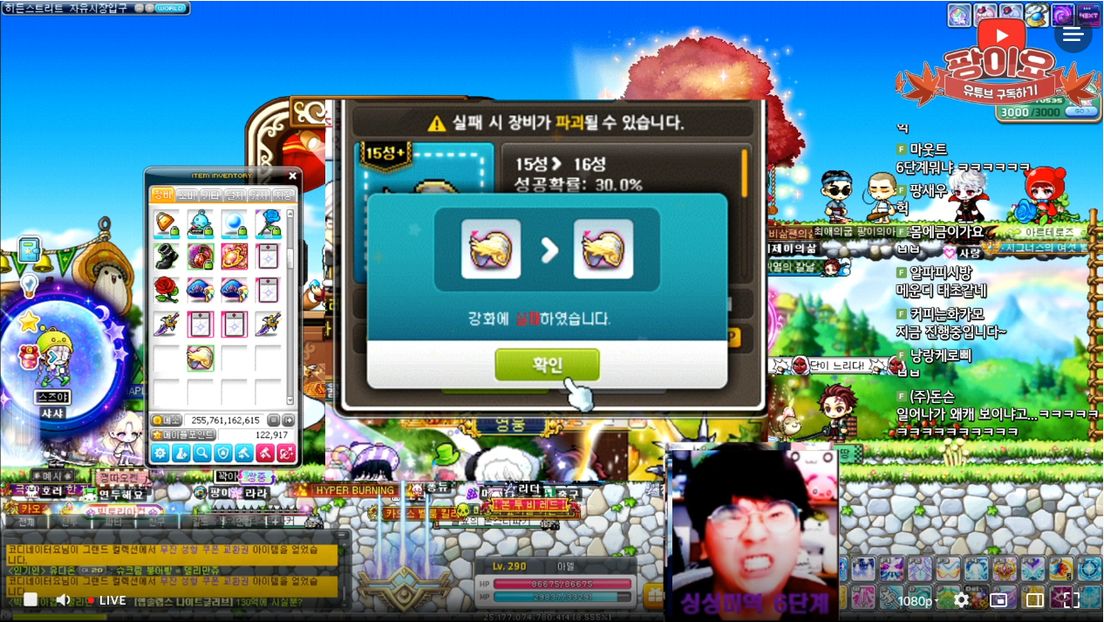
개발 동기
STEP 2 장비 강화에 대한 유료정책에 대한 분노

Slide 6
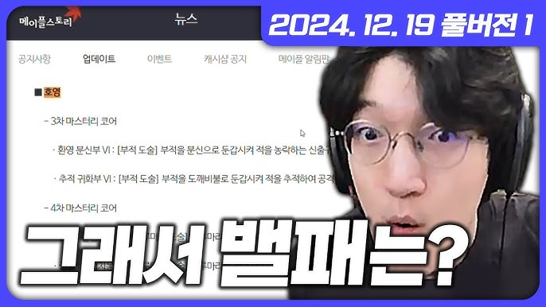
개발 동기
STEP 3 게임의 벨런스에 대한 짜증
STEP 3 안에 들어갈 내용을 입력하세요

Slide 7
개발동기
저 3개 없는 힐링을 즐기고 싶음
트롤
과금
패작

Slide 8
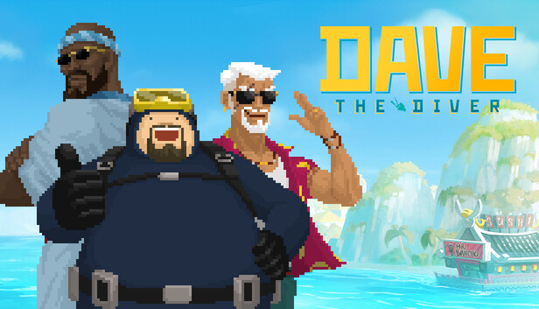

제목을 입력하세요
데이브 더 다이브 의 해양 컨셉으로
슈퍼마켓 시뮬의 형식의 게임을
만들 예정입니다

Slide 9
주요기능
한국의 양식장 방식을 기반
판매한 수익으로
양식장 건설 및 고급 어류 양식
물고기를 양식, 관리 , 판매
양식사업 확장
물고기를 양식해 판매한 수익으로 사업 확장이 메인컨텐츠

Slide 10
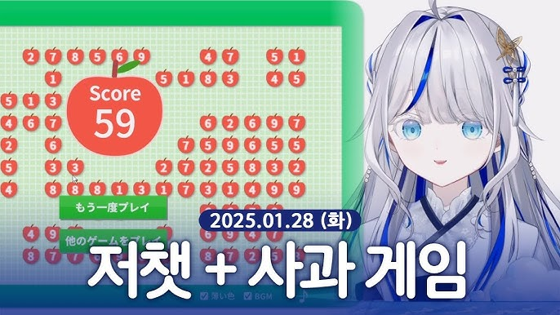
개발 동기
어떤 게이머를 타겟으로 하는가?
-저스트 채팅 위주로 움직이는 화면이 필요한 스트리머
-솔로플레이를 선호하거나 경쟁에 지친 사람들
-친구들이랑 이야기하며 앉아있기만 지루한 사람들
STEP 3 안에 들어갈 내을 입력하세요

Slide 11

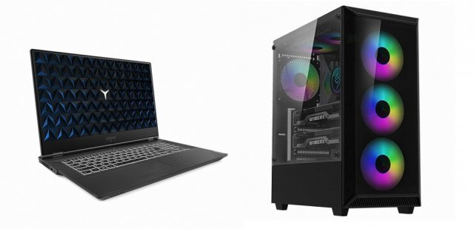
개발 환경
소프트웨어 환경
하드웨어 환경
STEP 3 안에 들어갈 내을 입력하세요

Slide 12
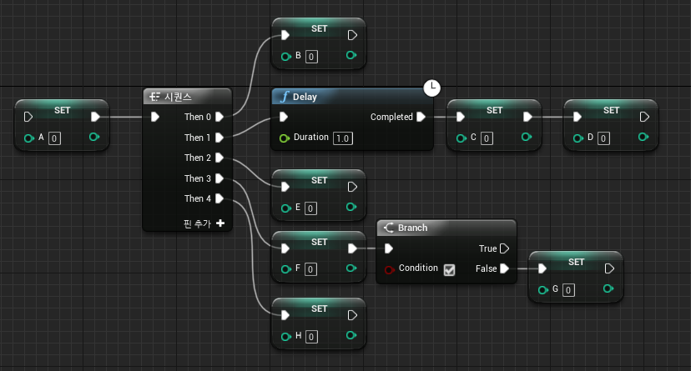
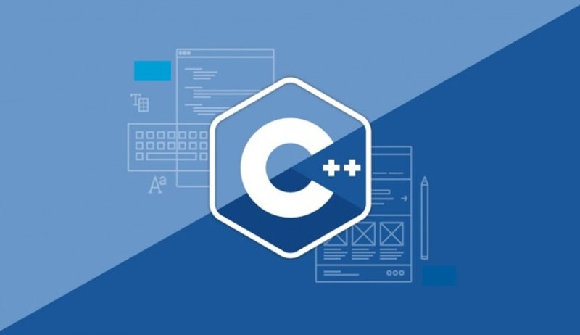
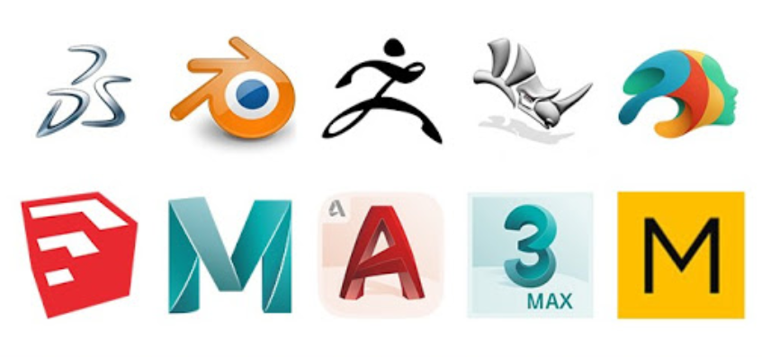

개발환경
소프트웨어 환경
블루프린트
C++
3d 모델링
프로그램
데이터베이스
소프트웨어는 추후에 다시 변경되거나 추가 될 수 있습니다

Slide 13
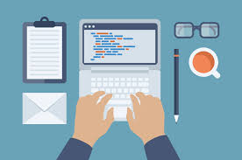
사전조사 및 기술 탐구
유사시스템 조사
위에 언급했던 게임들을 플레이 및 탐구
계획한 시스템을 개발하기
위하여 공부해야할 것
언리얼 엔진을 기본으로 각자의 역할에 따른 분담한 대로 추가 공부

Slide 14
일정
1학기 개발 순서 간단 요약
배경맵
배경맵
타이틀화면
구성
연동
모션&
오브젝트
연동
UI
단계1
UI
단계2
단계3

Slide 15
일정
전체 로드맵
1학기를 바탕으로 디자인에 집중!
3월
5월
7월
9월
11월
개발시작
중간 티어 맵 완성
방학동안 부족한
부분 점검
스토리 추가
발표
각자 분야 공부를 하면서 엔진과 친해지기
UI & 모션 추가
DB,UI,모션추가
4월
6월
8월
10월
게임 타이틀 맵 부도 하위 모션
버그 및 오류 점검
2학기
최종완성
기본적 안밴토리 UI기본틀 구축
중간 티어 구현이 된 프로토 타입 실행
상위 티어완성및 추가 디자인
시뮬레이션 테스트
디자인보다는 구현에 집중!

